Slide 1
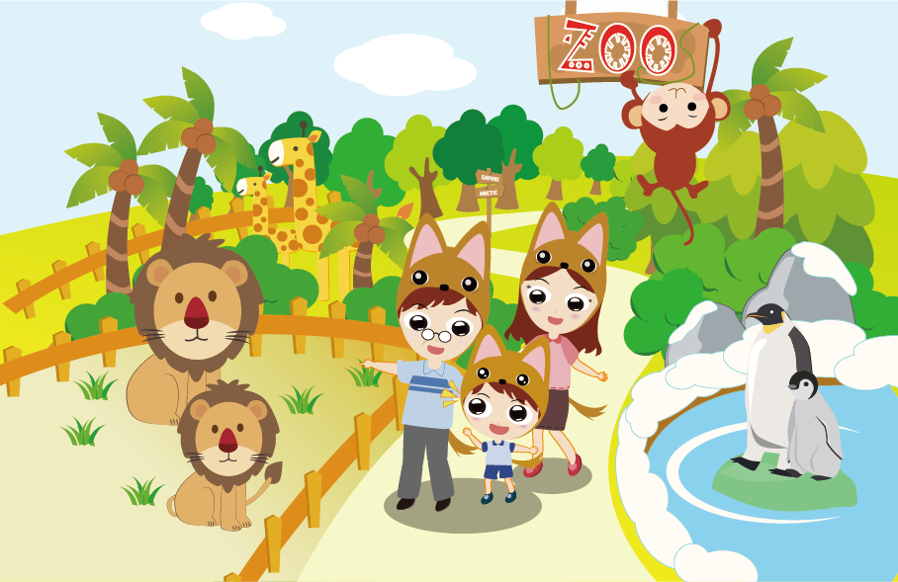
動物園
快樂到動物園玩

